Slide 1
FortiSASE 評価プログラムのご紹介

Slide 2
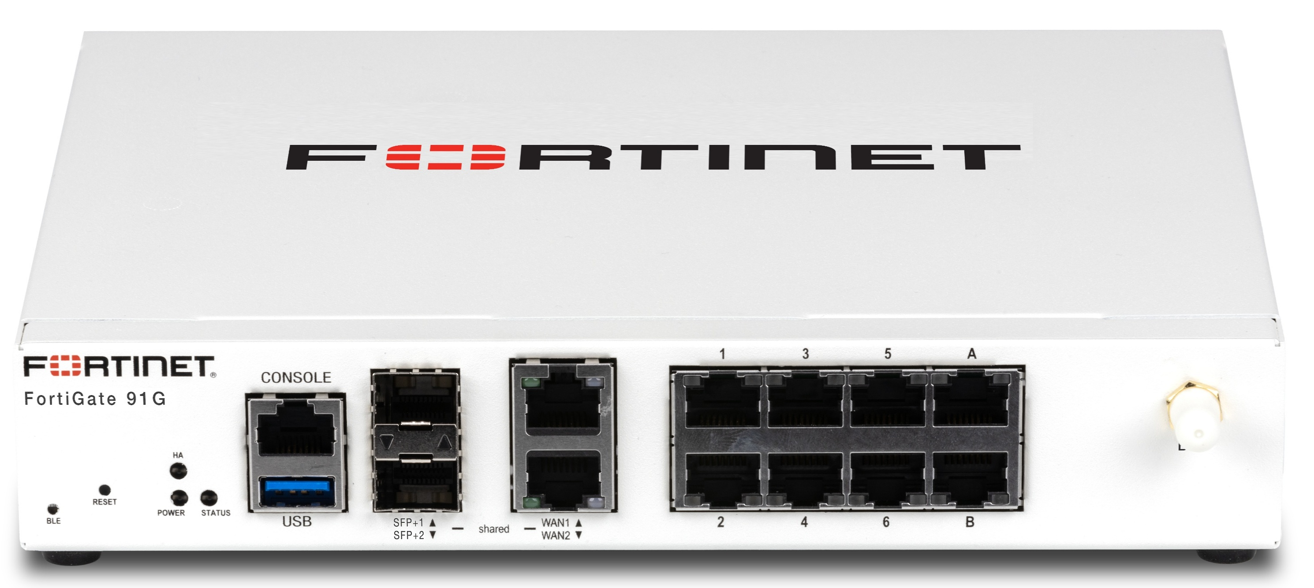
FortiSASE評価プログラムについて
■ FortiSASE評価プログラムの概要
Fortinet社のSASEソリューションをお客様環境に近い条件で検証し、導入可否や設計方針を判断するための無償の評価プログラムです。
■ FortiSASE評価プログラムの貸し出し内容
本プログラムでは、以下の製品を最大1ヵ月間 評価いただけます。
FortiSASE
FortiGate-91G
※FortiSASEの管理ポータルへの
アクセス権をお貸出し致します。
※最大2台まで貸し出しが可能です。
※UTM機能はご利用いただけません。

Slide 3






FortiSASE評価プログラムについて
■ FortiSASE評価プログラムの構成
本プログラムでは、FortiSASEの4つの機能を評価いただくことができます。
①
①リモートユーザ（エージェントレス)からのインターネットアクセス
②リモートユーザ（FortiClient)からのインターネットアクセス
③小規模拠点のFortiGateからのインターネットアクセス
（FortiGateとFortiSASEのL2延伸）
④リモート環境（①～③）からの社内ネットワークへのアクセス
エージェントレス
②
インターネット
クラウドアプリケーション
FortiSASE
④
FortiClient
③
FortiGate
社内ネットワーク
データセンターなど
FortiGate

Slide 4
FortiSASE評価プログラムのお申し込みについて
■ 手続き
弊社担当営業まで以下情報を添えてお問い合わせください。合わせて「FortiSASE関連評価申込書」のご記入をお願い致します。
貸出時期（最大1ヵ月）、FortiGate貸出の有無（最大2台）、お客様情報（会社名、住所、部門名、氏名、電話番号、メールアドレス）
※お客様情報はFortiSASEにログインする人数分をご提供ください。
■ 納期
申込後、数日 ※評価環境の数が限られておりますので貸出が困難な場合があります。予めご了承ください。
■ 評価期間
最大1ヵ月間
■ 製品評価に関する注意事項
  機器の設置、撤去は、お客様にて実施をお願い致します。
  評価終了後、本体ならびに付属品のすべてをご返却ください。
  返却物に破損・欠品があった場合、相当分の代金をお支払いいただきます。
  機器の返却の際の送料はお客様にてご負担をお願い致します。

Slide 5
Appendix - FortiSASE Fast Track Workshopのご案内
■ Fast Track Workshopとは
Fast Track Workshopとは、Fortinet社が提供している無償のハンズオントレーニングです。
  Fortinet 社提供の 無償ハンズオン
  Web ブラウザのみで参加可能
  2026年4月以降、全13コースを提供
  各コース 最大4時間まで実機ラボを操作可能
■ FortiSASEハンズオンコースの概要
FortiSASEハンズオンコースでは、FortiSASEの標準的な機能を実機操作を通じて体感いただくことができます。
  リモートユーザのセキュアインターネットアクセス
  FortiSASEとFortiGateを連携した社内リソースへのセキュアアクセス
  アプリケーション単位での社内リソースへのセキュアアクセス
  デバイス状態に応じたアクセス制御
■ お申し込みについて
弊社担当営業までお問い合わせください。
Fast Track Workshopの詳細は
弊社技術情報ブログ「ネットワールドらぼ」でも公開中です。
ぜひご参照ください。

